Slide 1

MLP-Mixer: An all-MLP Architecture for Vision
2022.05.15
발표자 : 김민규

Slide 2
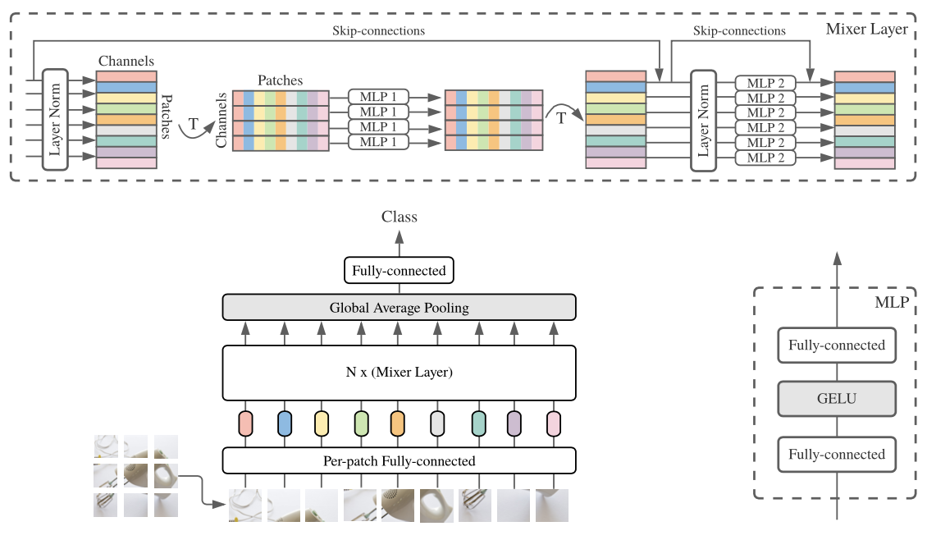
1. Introduction
Propose MLP-Mixer architecture, based entirely on MLP
Despite its simplicity, Mixer attains competitive results
falls slightly short of specialized CNN architectures

Slide 3
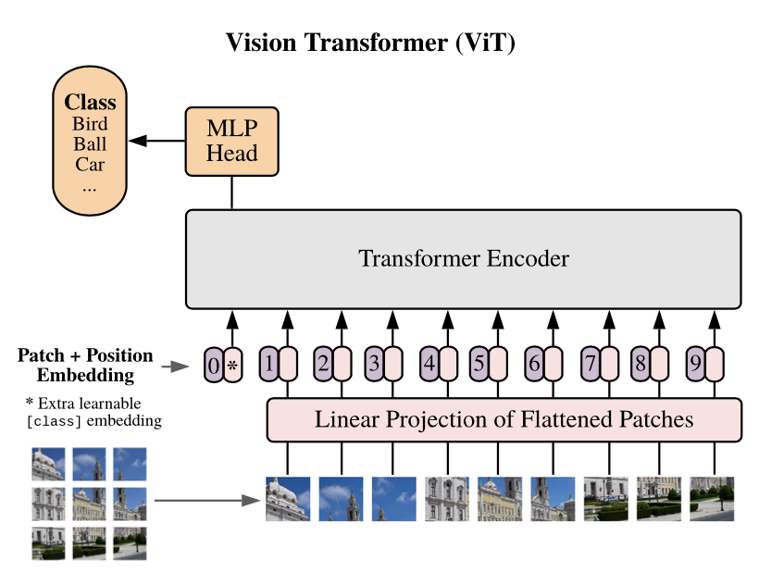
2. Mixer Architecture & Implementation
How MLP-Mixer works
1) Change Image to Tokens
takes as input a sequence of S non-overlapping image patches(size : p x p), each one projected to a desired hidden dimension C (tokens)
Image = (H x W), S = HW/(P^2)

Slide 4
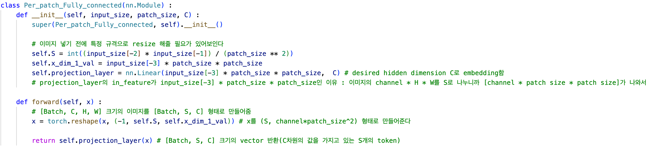
2. Mixer Architecture & Implementation
How MLP-Mixer works
1) Change Image to Tokens – Implementation

Slide 5
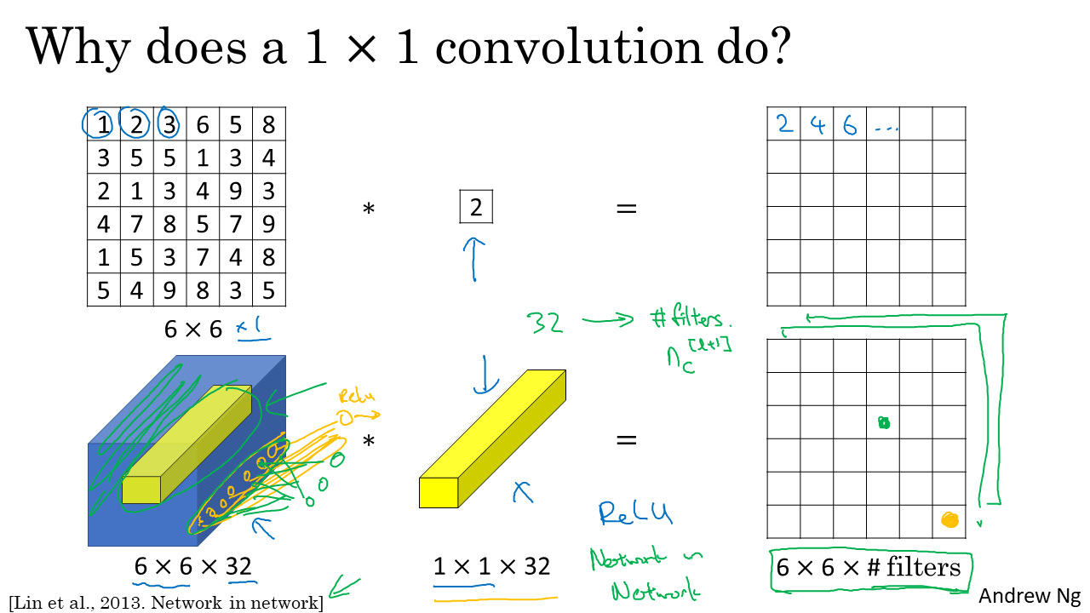
2. Mixer Architecture & Implementation
How MLP-Mixer works
2) linearly projected with the same projection matrix
takes as input a sequence of S non-overlapping image patches(size : p x p), each one projected to a desired hidden dimension C (tokens)
Image = (H x W), S = HW/(P^2)

Slide 6
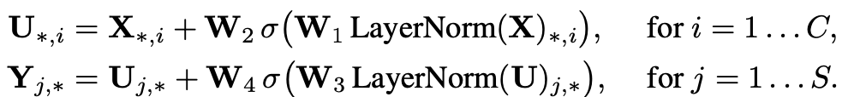
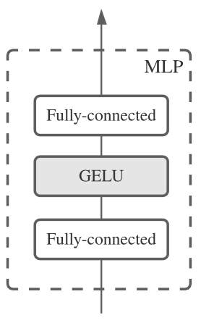
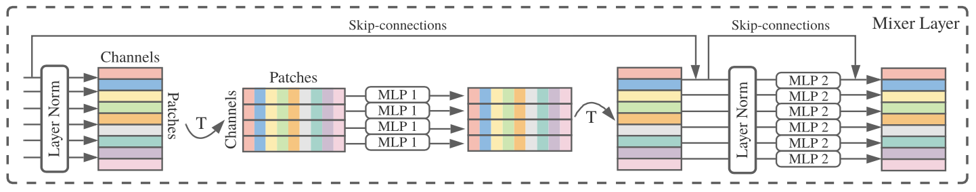
2. Mixer Architecture & Implementation
How MLP-Mixer works
2) linearly projected with the same projection matrix
Mixer layers can be written as follows
token-mixing MLP : shared across all columns
channel-mixing MLP : shared across all rows
[1st value of 1st token, 1st value of 2nd token, 1st value of 3rd token...1st value of S^{th} token]
Token-mixing MLP
Channel-mixing MLP
[1st value of 1st token, 2nd value of 1st token, 3rd value of 1st token...Cth value of 1st token]

Slide 7
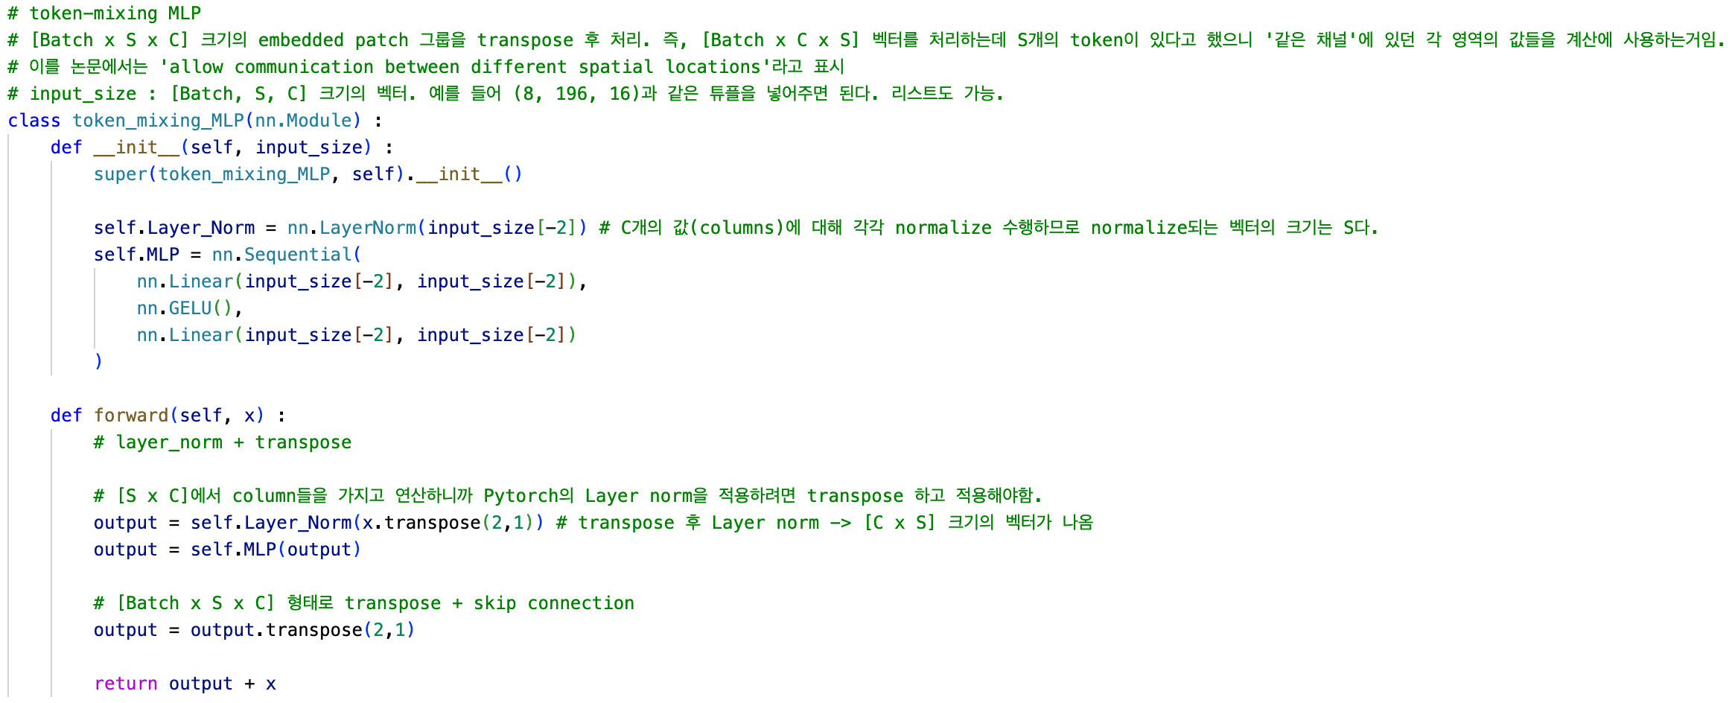
2. Mixer Architecture & Implementation
How MLP-Mixer works
2) linearly projected with the same projection matrix – Implementation

Slide 8
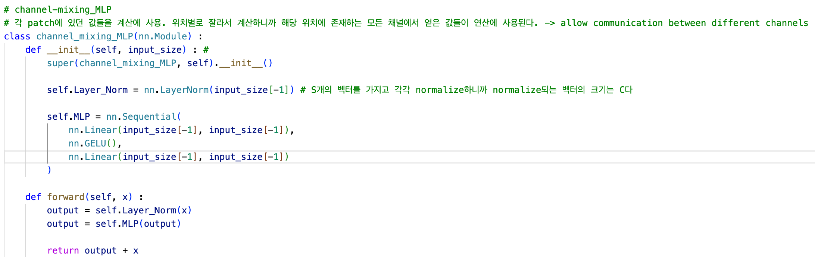
2. Mixer Architecture & Implementation
How MLP-Mixer works
2) linearly projected with the same projection matrix – Implementation

Slide 9
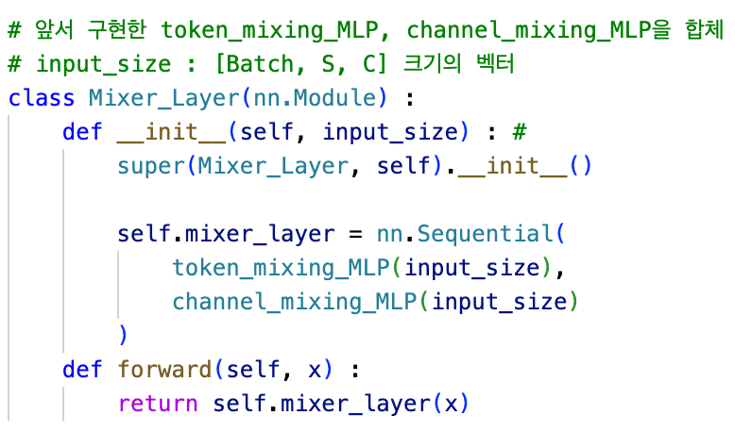
2. Mixer Architecture & Implementation
How MLP-Mixer works
2) linearly projected with the same projection matrix – Implementation

Slide 10
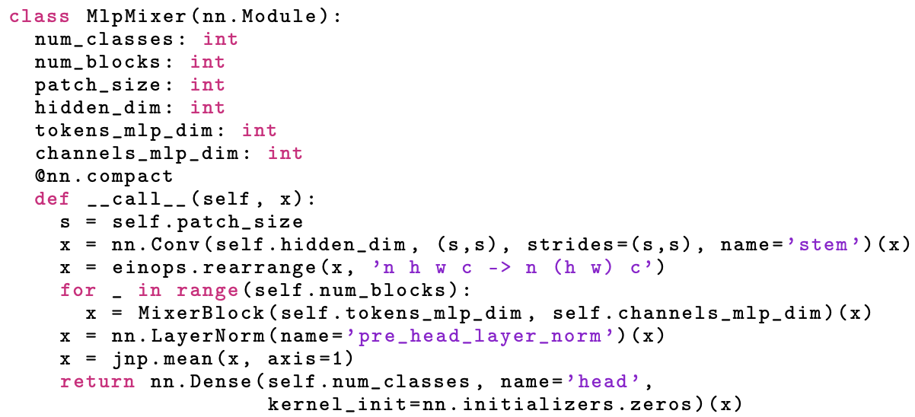
2. Mixer Architecture & Implementation
How MLP-Mixer works
3) Classify by using Header
Header : the global average pooling layer + linear classifier

Slide 11
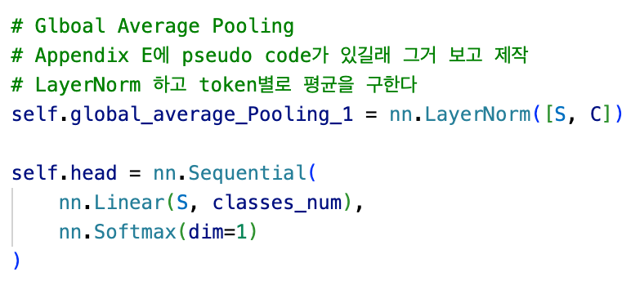
2. Mixer Architecture & Implementation
How MLP-Mixer works
3) Classify by using Header - Implementation

Slide 12
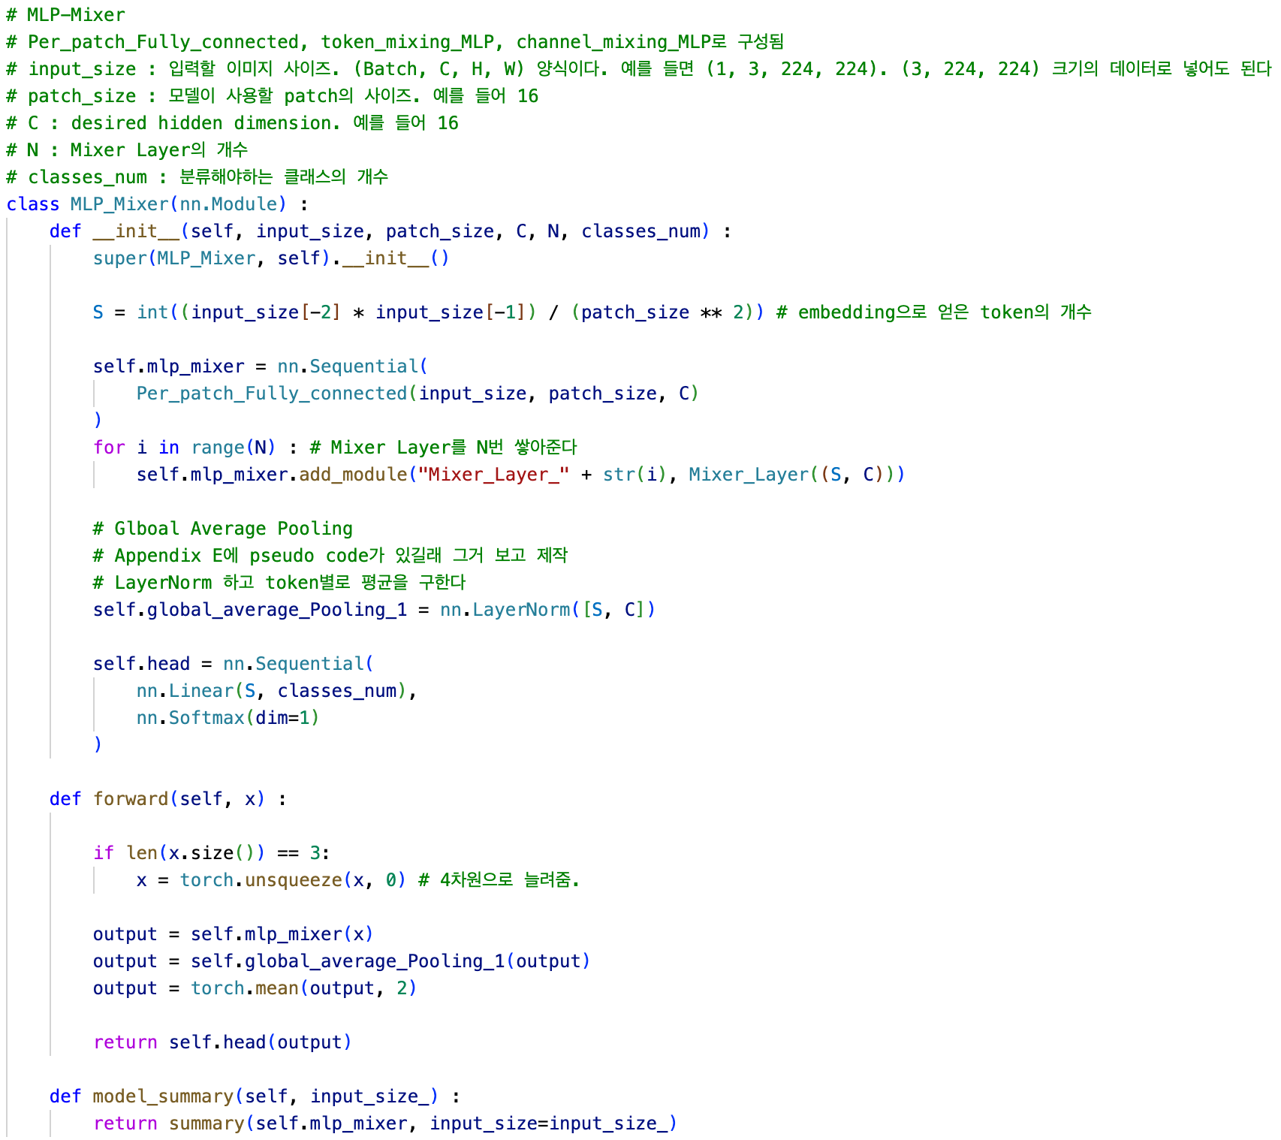
2. Mixer Architecture & Implementation
How MLP-Mixer works
4) MLP Mixer - Implementation

Slide 13
2. Mixer Architecture & Implementation
How MLP-Mixer works
4) MLP Mixer - Train

Slide 14
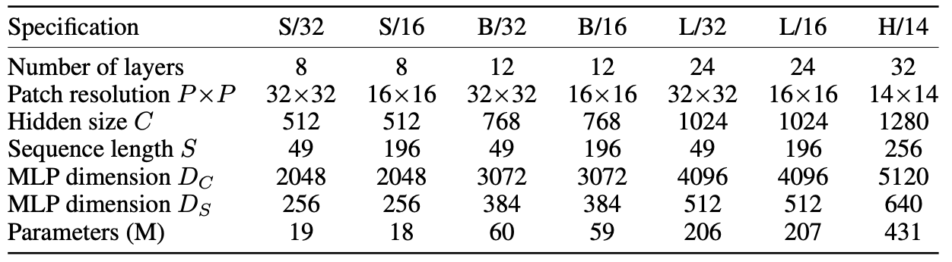
3. Experiments
Set up
1) Dataset
Downstream tasks : ILSVRC2012, CIFAR-10/100, Oxford-IIIT Pets, Oxford Flowers-102
Pre-training data : ILSVRC2021 ImageNet, ImageNet-21k => a superset of ILSVRC2012
Metrics : Total pre-training time(computational or data efficiency) Top-1 downstream accuracy (model quality)

Slide 15
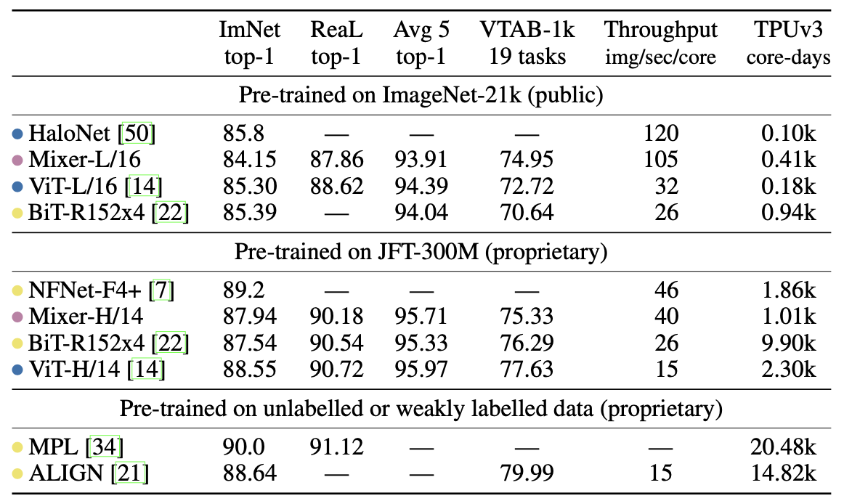
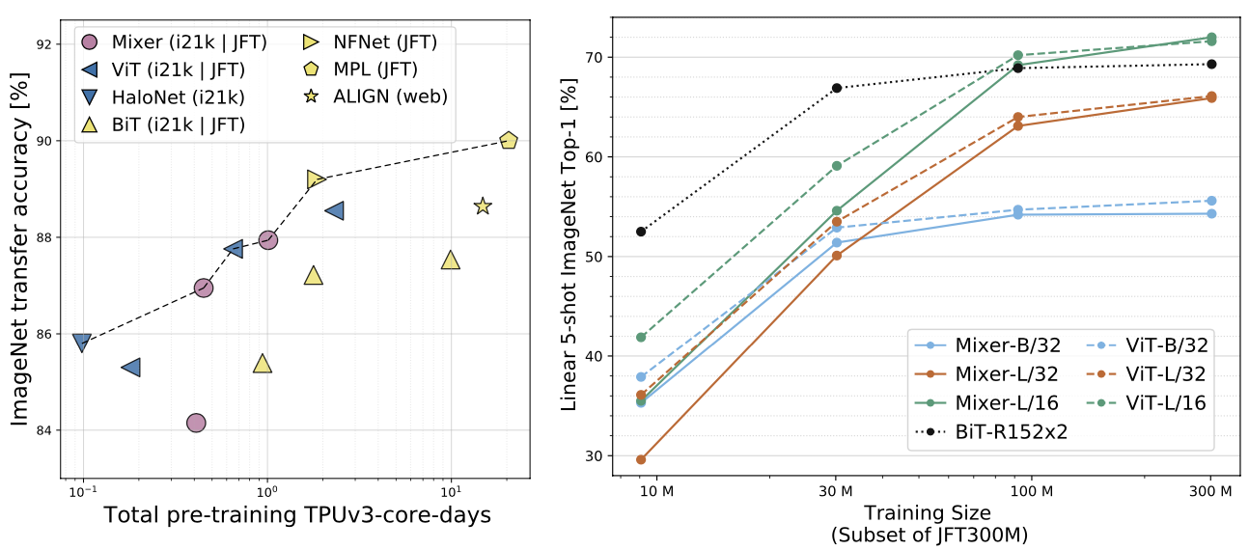
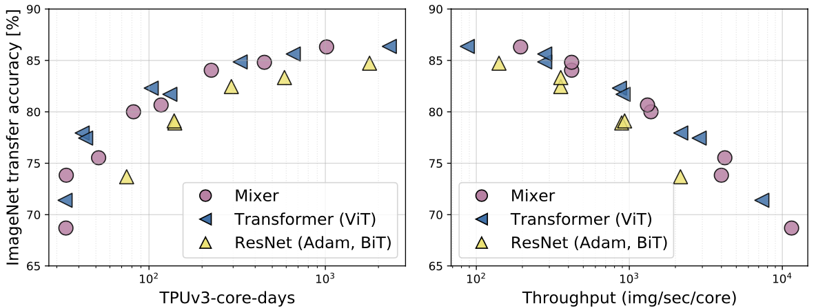
3. Experiments
Set up
2) Result

Slide 16
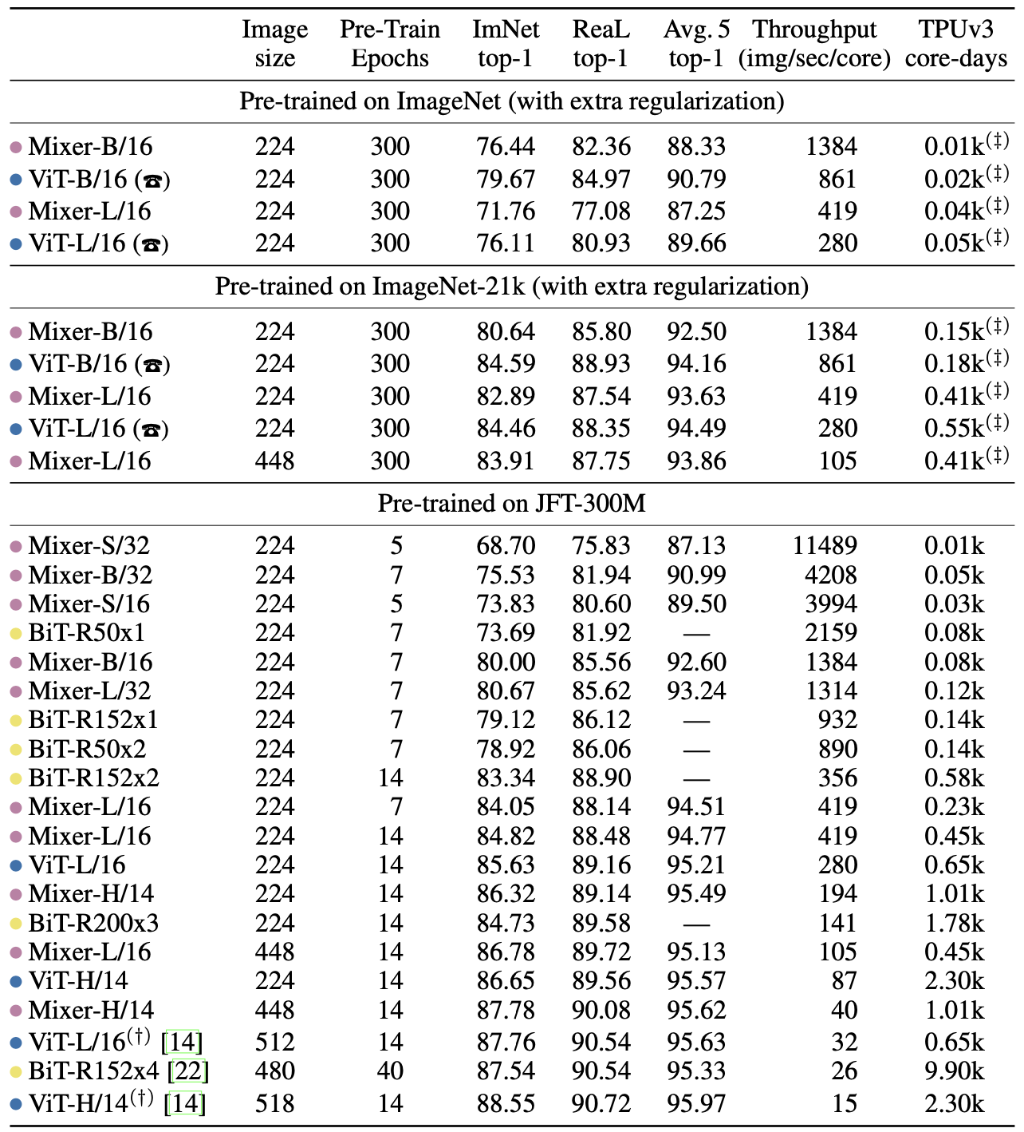
3. Experiments
Set up
2) Result

Slide 17
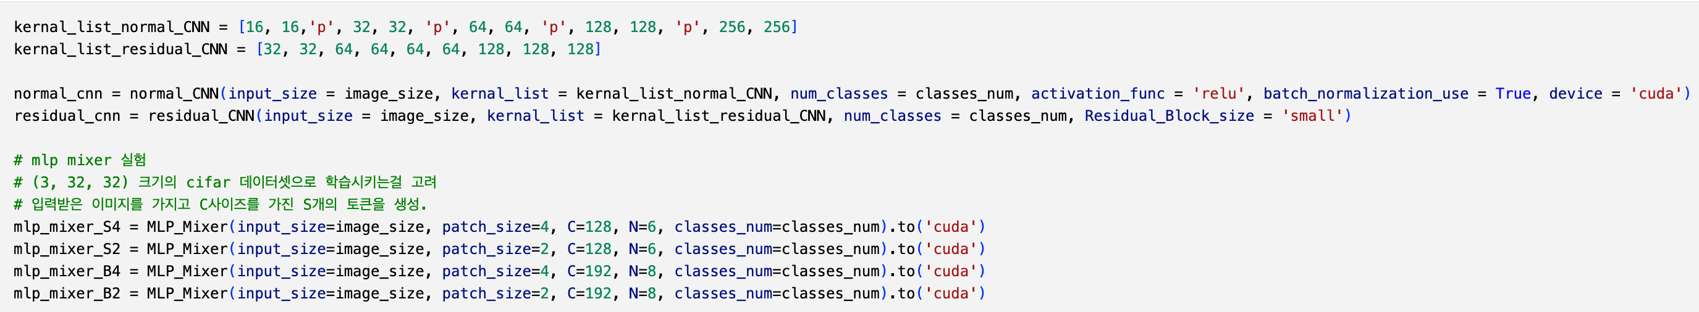
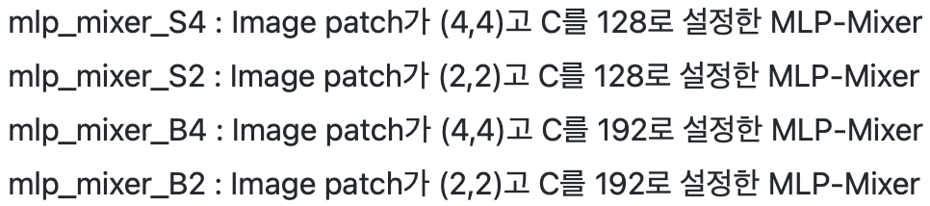
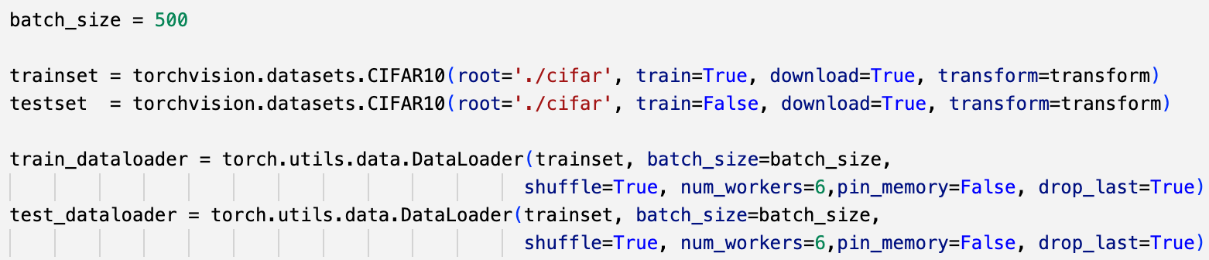
3. Experiments
직접 수행한 실험
1) Set up
Model : normal_CNN, Residual_CNN, MLP-Mixer
Dataset : CIFAR-10

Slide 18
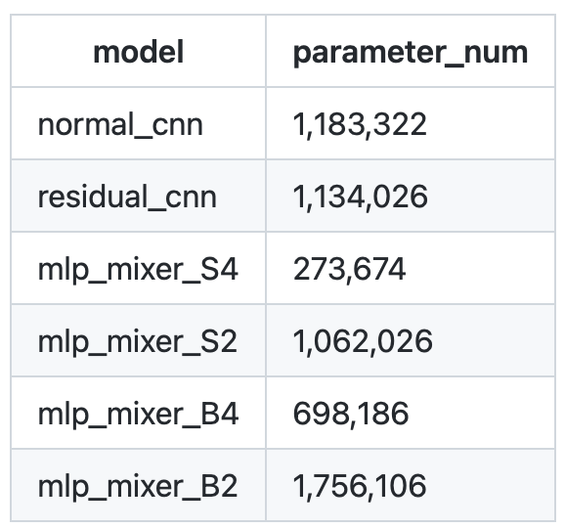
3. Experiments
직접 수행한 실험
1) Set up
Model’s parameter
Optimizer = Adam, Epoch = 600
Metric : Top-1 Accuracy, Loss

Slide 19
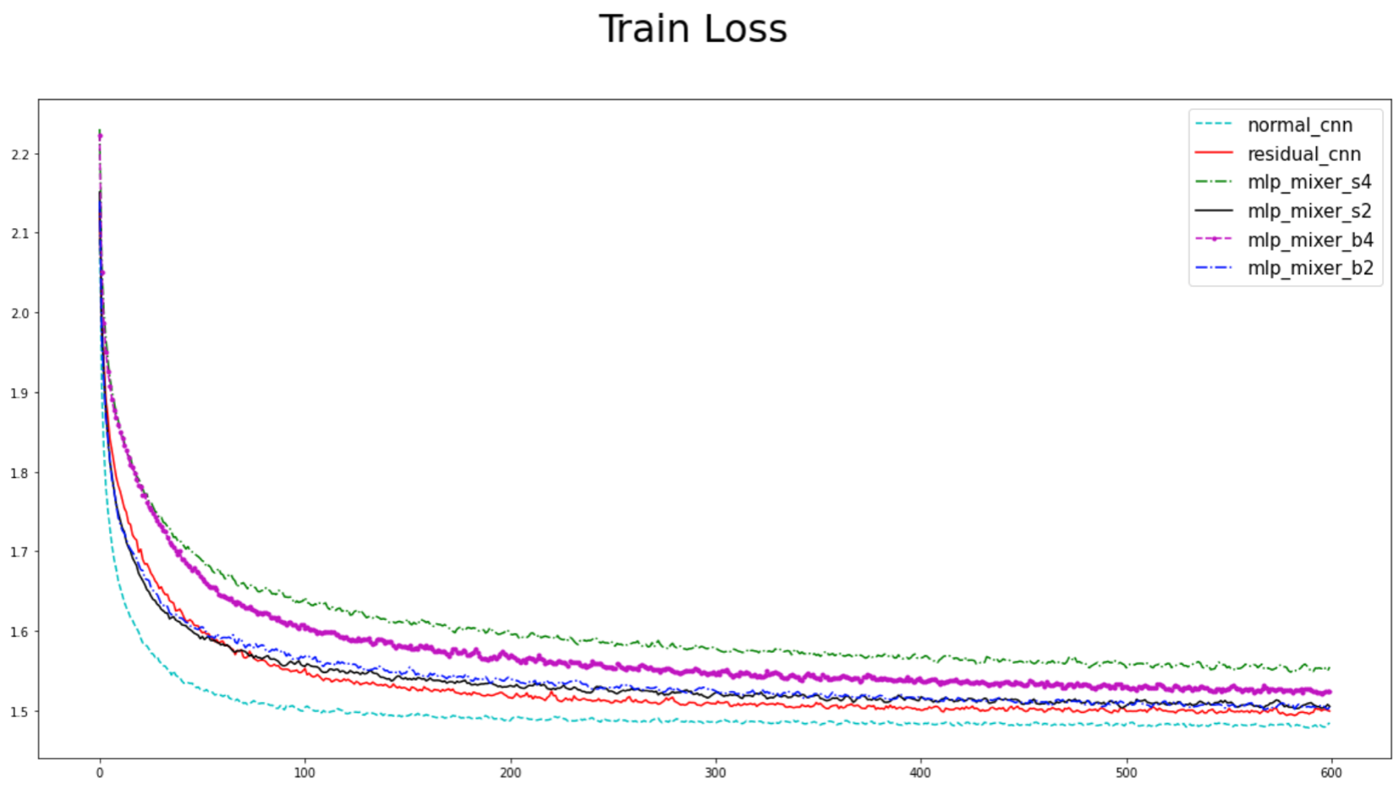
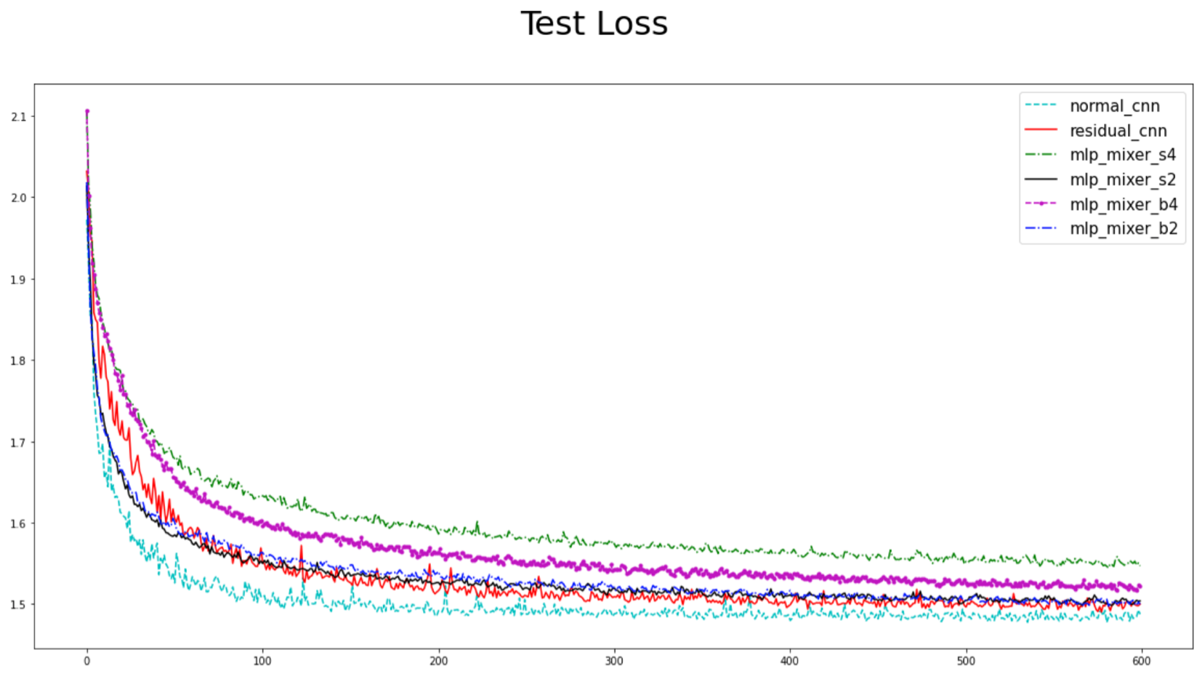
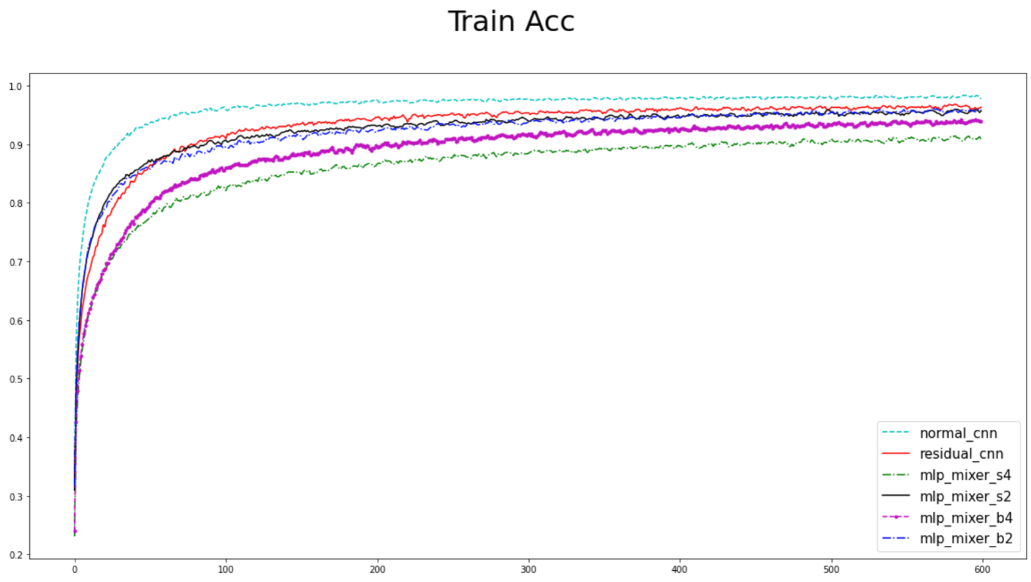
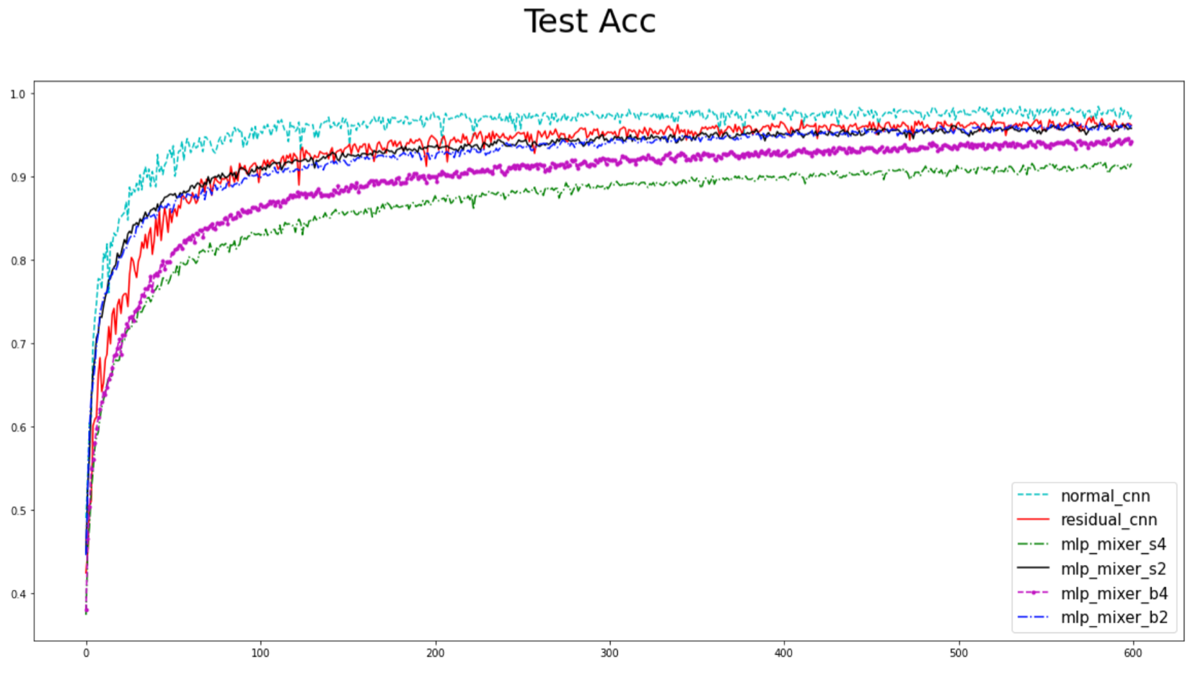
3. Experiments
직접 수행한 실험
2) Result

Slide 20
3. Experiments
직접 수행한 실험
3) Conclusion : normal_cnn이 제일 좋은 성능을 보여준다 => 이유를 생각해보자
1. 사전학습을 수행하지 않았다 논문에 적힌 실험 방식은 '사전학습 -> fine tuning＇이었으나 지금은 scratch부터 CIFAR를 학습시킴. =>사전학습의 역할은 꽤 크기 때문에 사전학습을 하지 않은 점이 결과에 많은 영향을 미쳤다고 판단.
2. parameter개수에 맞는 적절한 학습환경을 설정하지 않음 실험의 간편성을 위해 고정된 학습 환경에서 6개 네트워크를 학습. 이 때 설정한 학습환경이 normal_cnn에 적합한 학습환경이었기 때문에 normal_cnn에 가장 적합한 결과가 나왔다고 추측.
3. parameter 개수가 너무 적음 residual_cnn이 normal_cnn에 밀리는 것을 보며 확신. ResNet이 빛을 발하는 순간은 ImageNet같은 거대 데이터셋으로 학습시키고자 매우 큰 모델을 설계할 경우. ResNet이 제안된 이유는 너무 많은 레이어를 가지는 네트워크로 학습을 시킬 때 역전파 과정에서 레이어를 거칠 때마다 gradient가 조금씩 사라지는 문제(gradient 소실)로 인해 모든 레이어가 학습이 안되는 현상을 방지하고자 제안된 것인데 gradient 소실이 나오려면 사용하는 레이어의 개수가 엄청 많아야함. 이말은 즉, 학습시킬 parameter가 아주 많아야 함을 의미. 이번에 수행한 실험은 gradient 소실이 일어날만큼 네트워크들이 크지 않았기에 기본적인 방식의 cnn이 별다른 무리 없이 높은 성능을 보여줄 수 있어 가장 높은 성능을 기록한게 아닌가 생각됨.

Slide 21
4. Conclusions
a very simple architecture for vision. But it is as good as existing state-of-the-art methods
MLP’만’ 가지고 vision의 task를 아주 잘 수행할 수 있다는 것을 보여줌.
MLP로 CNN, ViT 등 다른 종류의 네트워크가 연산하는 방식을 따라했다는 생각이 든다.
논문도 꽤 간단하고 구현도 쉬워서 한 번은 읽어보길 추천.

Slide 22
감사합니다.

